Slide 1
Trávicí soustava
Ing. Mgr. Jana Juříková, Ph . D.
Katedra kineziologie
Fakulta sportovních studií
Masarykova univerzita

Slide 2
Gastrointestinální trakt (GIT):
Orgány v trubici:
Dutina ústní
Hltan
Jícen
Žaludek
Tenké střevo
Tlusté střevo

Slide 3
Gastrointestinální trakt (GIT):
Játra
Žlučník
Slinivka břišní
Orgány mimo trubici:

Slide 4
Orgány v trubici

Slide 5
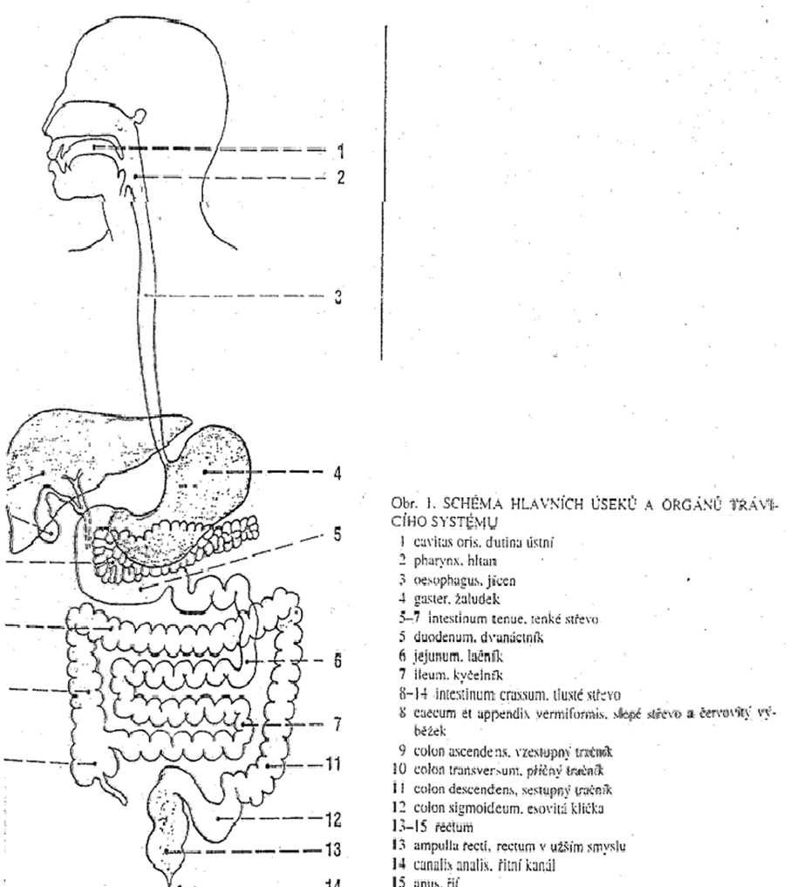

Slide 6
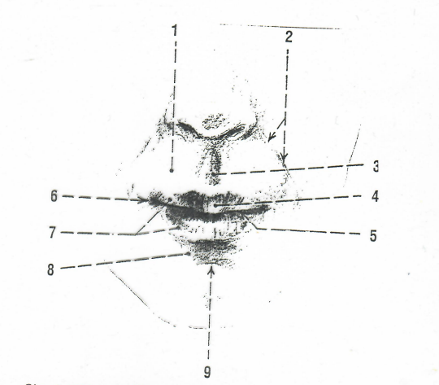
Dutina ústní
Předsíň dutiny ústní:
Rty
Tváře
Dáseň
Vlastní dutina ústní:
Zuby
Jazyk
Patro
Mandle patrová
Slinné žlázy

Slide 7
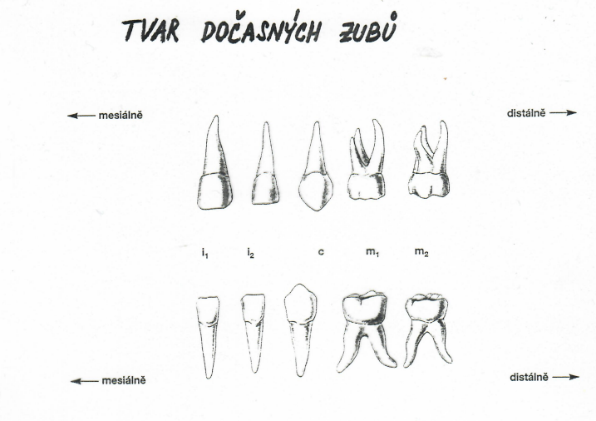

Slide 8
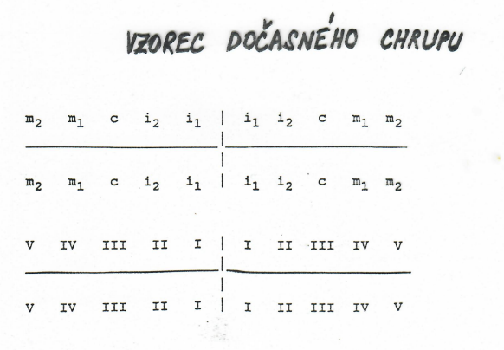

Slide 9
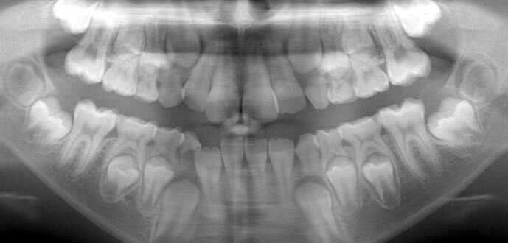
Zdroj: https://www.studio32.cz/vyvoj-zubu/

Slide 10
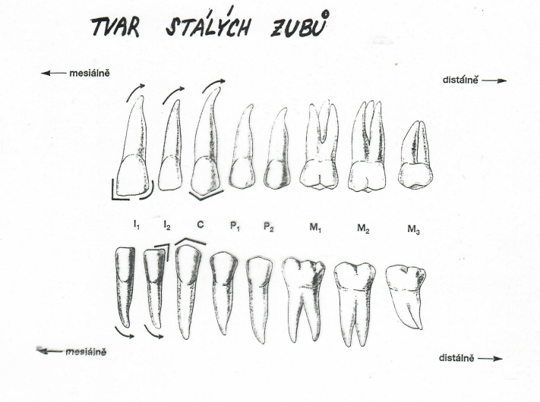

Slide 11
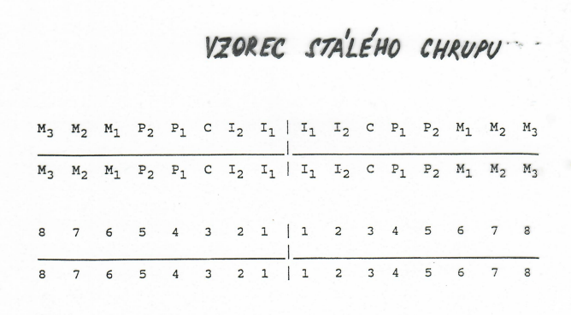

Slide 12
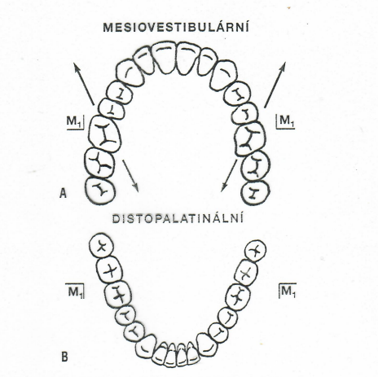
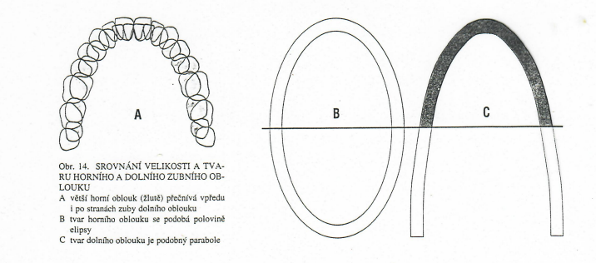
Postavení zubů v čelisti

Slide 13
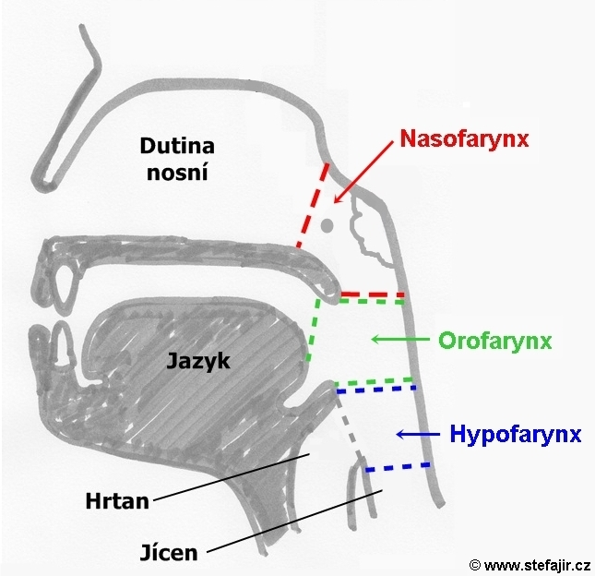
hltan
Dělí se na 3 části:
Nosohltan (nasophyrynx)
Ústní část hltanu (oropharynx)
Hrtanová část hltanu (laryngopharynx = hypopharynx)
Funkce hltanu:
má zajistit transport potravy a tekutin
do jícnu (polykání)
prochází jím vdechovaný a vydechovaný vzduch
je důležitý pro tvorbu řeči

Slide 14
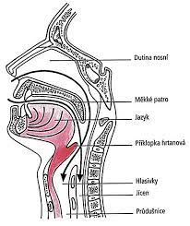
Trávicí soustava
a
dýchací soustava
Zdroj: Radka Borovičková: O hlase a chrapotu (https://www.chatar-chalupar.cz/o-hlase-a-chrapotu/)

Slide 15
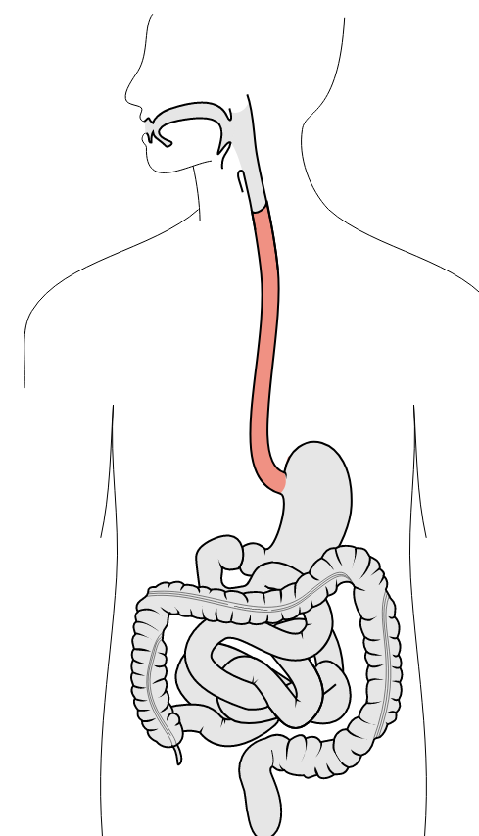
jícen
Je složen ze 3 druhů svaloviny:
V horní třetině – příčně pruhovaná
V dolní třetině – hladká
V prostřední třetině – smíšená příčně
pruhovaná s hladkou svalovinou
Zdroj: Autor: Olek Remesz (wiki-pl: Orem, commons: Orem) – Vlastní dílo, CC BY-SA 2.5, https://commons.wikimedia.org/w/index.php?curid=2599304

Slide 16
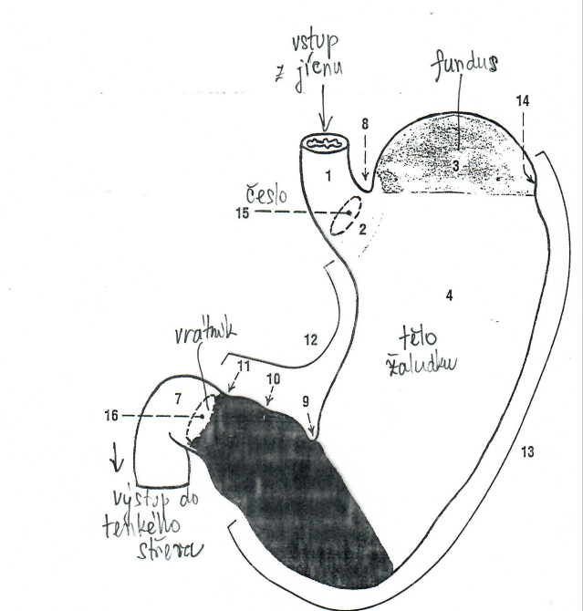
žaludek
Části žaludku:
fundus
česlo
tělo žaludku
vrátník

Slide 17
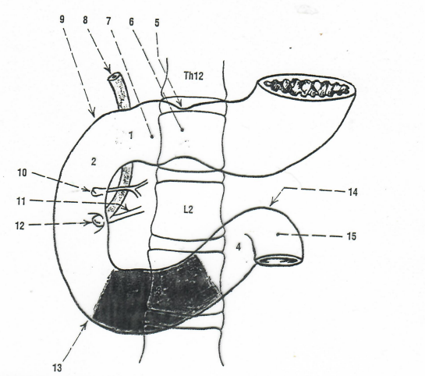
Tenké střevo
Dvanáctník
Lačník
kyčelník

Slide 18
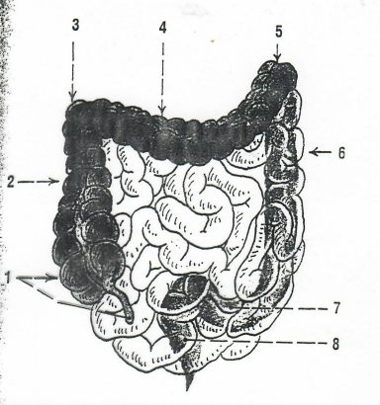
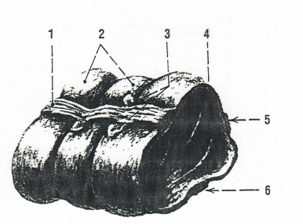
Tlusté střevo
Slepé střevo
s červovitým výběžkem (apendix)
Tračník
Vzestupný tračník
Příčný tračník
Sestupný tračník
Esovitá klička
Konečník

Slide 19
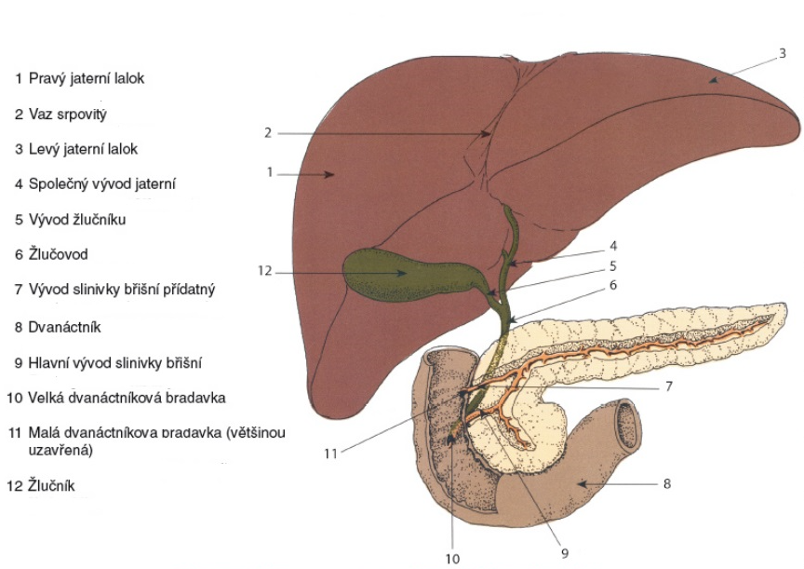
Orgány mimo trubici
Slinivka břišní
Játra
Žlučník

Slide 20
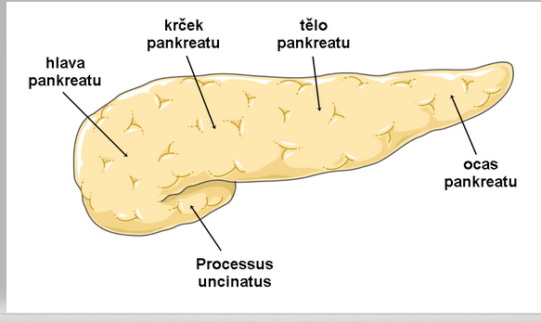
Slinivka břišní
V 1 útvaru 2 orgány:
Exokrinní žláza – produkce trávicích enzymů: trypsin, chymotrypsin
Endokrinní žláza – Langerhansovy ostrůvky produkují insulin (beta buňky) a glukagon (alfa buňky)
Zdroj: https://www.stefajir.cz/pankreas-obecne-informace

Slide 21
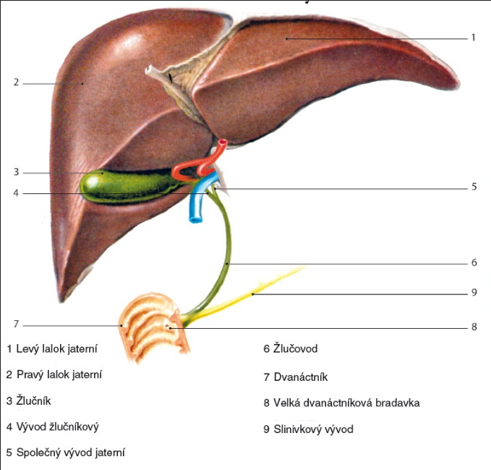
játra
Exokrinní žláza produkující žluč
Účastní se metabolismu sacharidů
Účastní se metabolismu tuků
Mají významnou detoxikační funkci

Slide 22
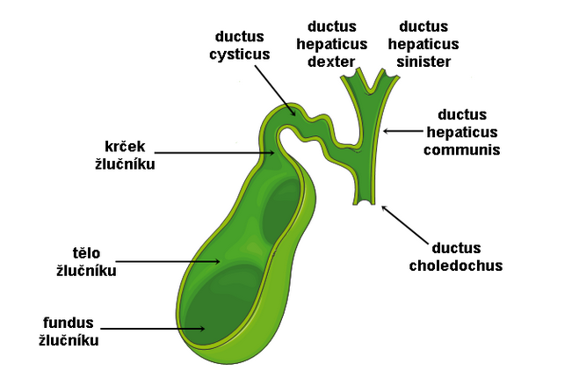
žlučník
Žlučník slouží jako zásobárna žluči.
Žluč je tvořena v játrech.
Zdroj: https://www.stefajir.cz/zlucnik-obecne-informace

Slide 23
